Slide 1
AWS 云计算
ECS
Kevin Jiang, Tom Wu
December 9, 2020

Slide 2

Project
Solution

Slide 3
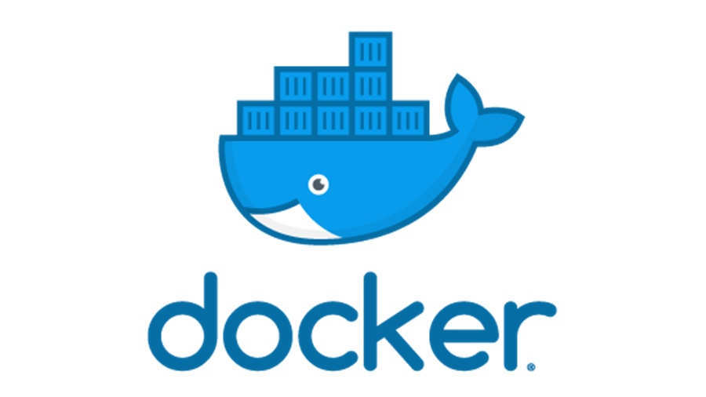
Docker
Registry
仓库
PULL
PUSH
Docker
File
BUILD
Image
镜像
Container
容器
RUN
SAVE
LOAD
Docker Engine
.tar文件

Slide 4
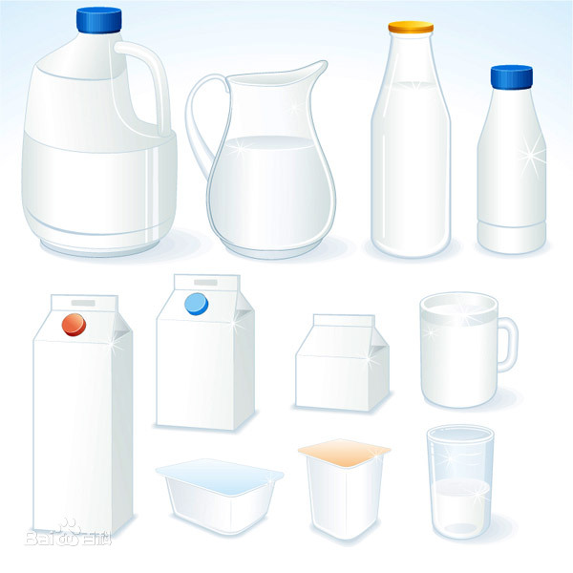
Container
APP
APP
Server
Kernel
Notes:
容器是一种基础工具，物体可以放在容器内，容器部分或者完全封闭，；IT中指可以存放其他控件的控件。
虚拟机，宿主机，

Slide 5
传统虚拟技术
APPS
APPS
APPS
OS1
Kernel
OS2
Kernel
OS3
Kernel
OS
Resource
Resource
Resource
VMWare/Hypervisor
VMware/Hypervisor
Host Kernel
Hardware
Notes:
虚拟机技术主要解决，资源隔离的问题，

Slide 6
传统虚拟机的缺点
部署繁杂
运行慢
消耗资源多
生产环境和开发环境版本不一致

Slide 7
容器技术
APPS
APPS
APPS
C1
C2
C3
OS
Serveries
Serveries
Serveries
VMWare/Hypervisor
Engine (Docker Engine)
Host Kernel
Hardware
Notes:
虚拟机技术主要解决，资源隔离的问题，
UTS---主机名，IP，网络。用户，文件系统树，进程树。
FHS—文件系统标准

Slide 8
Docker File
FROM [--platform=<platform>] <image>[:<tag>] [AS <name>]
MAINTAINER <name>
WORKDIR /path/to/workdir
EXPOSE <port> [<port>/<protocol>...] COPY [--chown=<user>:<group>] <src>... <dest>
ENTRYPOINT ["executable", "param1", "param2"]
docker build [OPTIONS] PATH | URL | -
docker run [OPTIONS] IMAGE [COMMAND] [ARG...]

Slide 9
Docker File
FROM：基础镜像，当前新镜像是基于哪个镜像的
MAINTAINER：镜像维护者的姓名和邮箱地址
RUN：容器构建时需要运行的命令
EXPOSE：当前容器对外暴露出的端口
WORKDIR：指定在创建容器后，终端默认登陆的进来工作目录，一个落脚点
ENV：用来在构建镜像过程中设置环境变量
ADD：将宿主机目录下的文件拷贝进镜像且 ADD 命令会自动处理 URL 和解压 tar 压缩包
COPY：类似 ADD，拷贝文件和目录到镜像中。（COPY src dest 或 COPY ["src","dest"]）
VOLUME：容器数据卷，用于数据保存和持久化工作
CMD：指定一个容器启动时要运行的命令，Dockerfile 中可以有多个 CMD 指令，但只有最后一个生效，CMD 会被 docker run 之后的参数替换
ENTRYPOINT：指定一个容器启动时要运行的命令，ENTRYPOINT 的目的和 CMD 一样，都是在指定容器启动程序及参数
ONBUILD：当构建一个被继承的 Dockerfile 时运行命令，父镜像在被子继承后父镜像的 onbuild 被触发

Slide 10
Kubernetes(K8s)
自动化部署
容器编排引擎
大规模可伸缩
应用容器化管理

Slide 11
Docker File
自动生成镜像
FROM [--platform=<platform>] <image>[:<tag>] [AS <name>]
MAINTAINER <name>
WORKDIR /path/to/workdir ARG <name>[=<default value>]
EXPOSE <port> [<port>/<protocol>...]
ADD [--chown=<user>:<group>] <src>... <dest>
COPY [--chown=<user>:<group>] <src>... <dest>
ENTRYPOINT ["executable", "param1", "param2"] VOLUME ["/data"]
配置文件

Slide 12
K8s 集群
Replication controllser
[ReplicaSet]
Master
Scheduler
Api Server
Etcd
HELM
Worker/Node
Node
Node
Kubelet
Kubelet-porxy
Kubelet
Kubelet-porxy
Pod
Pod
Notes:
Etcd 可信赖的分布式键值对存储数据库，保存分布式结构的关键数据
Api Server 所有服务访问的统一入库
ControllerManger：维持副本期望数目
Scheduler: 调度器，负责介绍任务，选择合适的节点进行分配任务
Kubelet: 直接跟容器引擎交互，实现容器的生命周期管理
Kuber-proxy: 负责写入规则至IP

Slide 13
ETCD
HTTP Server
Raft
Store
WAL
Entry
Snapshot
Notes:
Raft 存储读写信息
WAL 预写日志：Entry 增量, Snapshot完成备份/快照

Slide 14
Node
kubelet
Kube_proxy
POD
container
Docker
Notes:
CRI – container runtime interface

Slide 15
Pod
Pod
自主式Pod
C1
C2
控制器管理的Pod
pause
Notes:
C1和C2共用pause的存储，网络

Slide 16
Docker 三大要素
APP1
RDS
APP1
APP1
Container
容器
Serveries
Image
镜像
V1
V2
V3
···
latest
仓库
Notes:
Container（容器）用来所需的服务（Servies）和我们所需的App。Container准备好后，就可以生成镜像(Image)文件，以文件的形式存储。我们再把镜像文件上传到镜像仓库（Docker-hub）上，这样别人就能通过镜像仓库下载对应版本的镜像，进行部署。

Slide 17
Docker
App&
Serveries
Image
镜像
Image
仓库
拉取
Container
容器
封装
存放

Slide 18
Docker 是什么
容器1
容器2
容器3
容器4
容器5
容器6
Docker
Kernel/OS
Hardware(硬件)
Notes:
Docker容易可以运行再任何具有Docker引擎的地方移植。
容器共享计算机的操作系统的内核。不需要每个程序都具有OS，提高服务效率，降低了服务器和许可成本
Docker容器提供了业界最强大的隔离功能，保证了容器内的应用程序安全
Kernel 提供资源分配

Slide 19
Docker Daemon
Daemon
守护进程
Engine
引擎
Notes:
引擎---包装过的函数库

Slide 20
传统虚拟机
APPS
APPS
APPS
APPS
OS1
OS2
OS3
OS4
VMWare
OS
Hardware(硬件)
Notes:
传统虚拟机创建的是完整的操作系统，消耗的是实际的的物理资源。
资源开销大。
资源隔离。

Slide 21
Docker Demo
PULL 镜像
COPY文件
重新生成镜像
Run镜像
安装环境

Slide 22

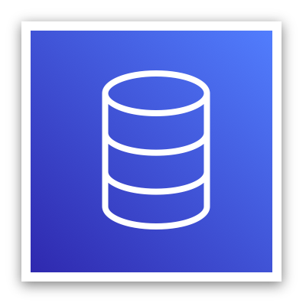

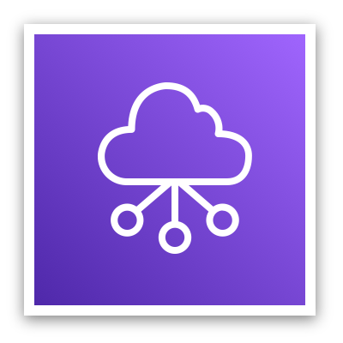






什么是AWS
计算
数据库
存储
网络
管理与合规
媒体
迁移服务
移动服务
安全与身份
其他服务

Slide 23
ECS 相关的资源
计算资源 |  |  |  | 网络 | 安全
ECS | ECR | EC2 | Fargate | VPC、ELB | IAM
容器的编排服务 | 完全托管的 Docker 容器注册表 | Web 服务 | 无服务器计算引擎 |  | 身份权限验证管理
容器的编排 | 存储、管理和部署 Docker 容器映像 | 控制您的计算资源 | 控制您的计算资源 | 网络部署 | 管理用户权限

Slide 24
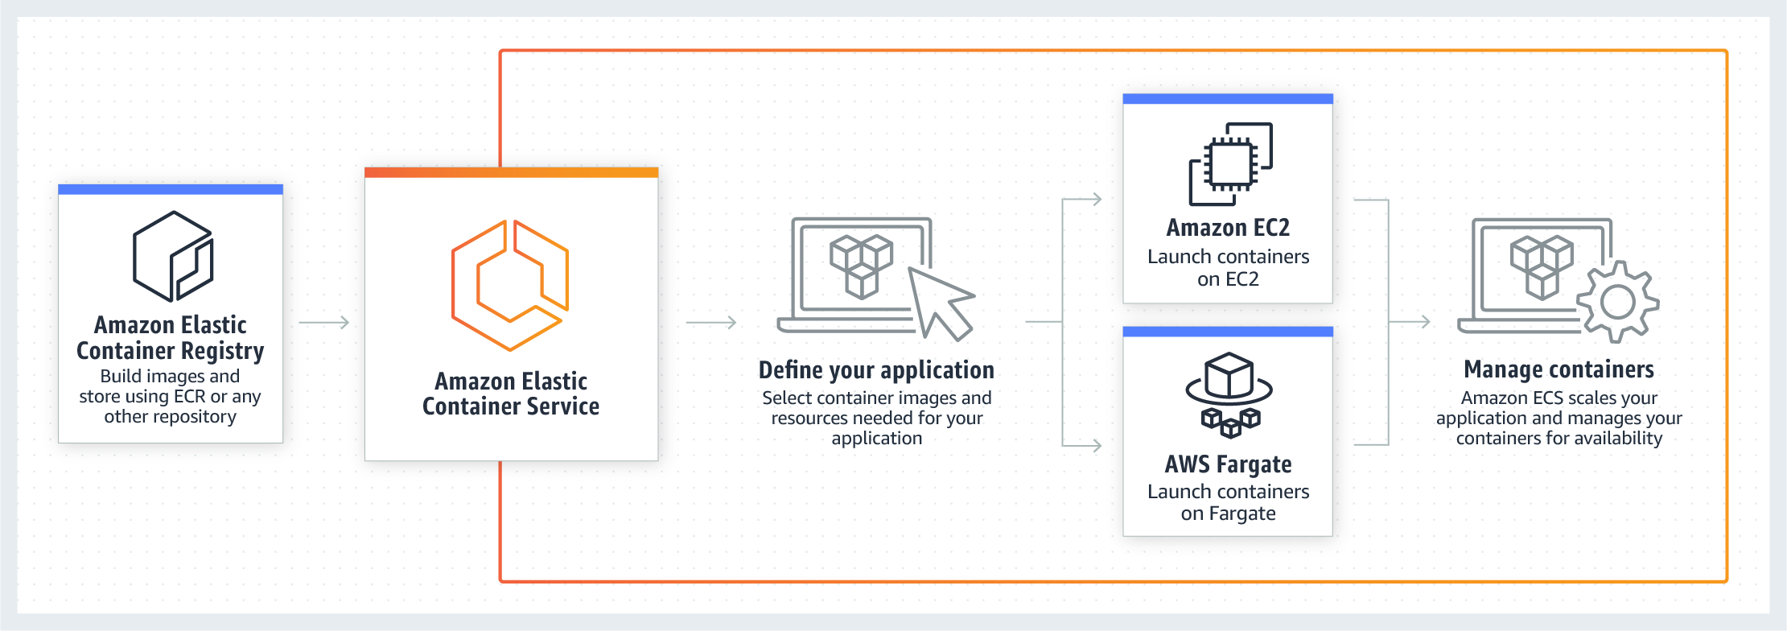
ECS 工作原理

Slide 25
Docker 搭建

Slide 26





数据库
RDS
Redshift
Aurora
ElastiCache
DynamoDB

Slide 27





存储
S3
S3 Glacier
Storage Gateway
FSx
Backup

Slide 28



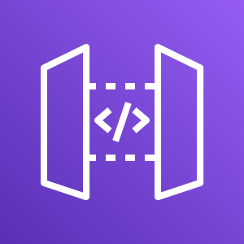

网络
VPC
ELB
CloudFront
API Gateway
Route 53

Slide 29
Q
A

Slide 30
Thank You
Kevin Jiang jiangkevin@huaxiadnb.com

